Slide 1
Credit Card Customer Segmentation
Helix Team – 2021
Ahmad Dzikrul F • Hermawan • Wimala P

Slide 2
Problem Statement
Data understanding
EDA
Preprocessing
Modeling
Conclusion

Slide 3

Problem Statement

Slide 4
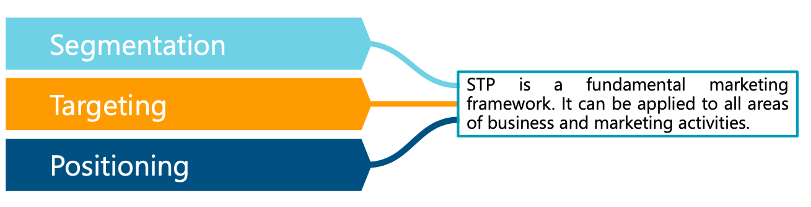
STP Framework

Slide 5



Membagi customer kedalam beberapa kelompok berdasarkan kesamaan tertentu
Mencari metode untuk meningkatkan profit dari setiap kelompok customer dan memutuskan kelompok mana yang akan menjadi fokus bisnis
Membuat daftar produk-produk mana saja yang dibutuhkan oleh setiap kelompok customer

Slide 6
Problem Statement for Machine Learning :
Problem Statement for Analytics :
How to segment customers to determine the best marketing strategy aimed at attracting customers and promoting specific products ?
value : customer segmentation
goals : to define marketing strategy
Which customer should be targeted to increase revenue ?
What marketing strategy should be implemented to increase revenue ?
action : targeting, marketing strategy
goals : increase revenue

Slide 7
Data understanding

Slide 8
Data perilaku 8950 customer kartu kredit aktif selama 6 bulan terakhir
1. CUSTID
Identifikasi pengguna kartu kredit (Categorical)
2. BALANCE
Jumlah saldo yang tersisa di rekening untuk melakukan pembelian
3. BALANCEFREQUENCY
Seberapa sering saldo di-update
4. PURCHASES
Jumlah pembelian yang dilakukan
5. ONEOFFPURCHASES
Jumlah pembelian maksimum yang dilakukan dalam sekali jalan
6. INSTALLMENTSPURCHASES
Jumlah pembelian dilakukan secara angsuran
7. CASHADVANCE
Uang tunai di muka yang diberikan ke customer
8. PURCHASESFREQUENCY
Seberapa sering pembelian dilakukan
9. ONEOFFPURCHASESFREQUENCY
Seberapa sering customer melakukan pembelian yang dilakukan dalam sekali jalan

Slide 9
10. PURCHASESINSTALLMENTSFREQUENCY
Seberapa sering customer melakukan pembelian yang dilakukan secara angsuran
11. CASHADVANCEFREQUENCY
Seberapa sering customer melakukan tarik uang tunai di muka
12. CASHADVANCETRX
Jumlah transaksi yang dilakukan dengan uang tunai di muka
13. PURCHASESTRX
Jumlah transaksi pembelian yang dilakukan
14. CREDITLIMIT
Limit kartu kredit customer
15. PAYMENTS
Jumlah pembayaran yang dilakukan customer
16. MINIMUM_PAYMENTS
Jumlah minimum pembayaran yang harus dibayar customer
17. PRCFULLPAYMENT
Persentase pembayaran penuh (lunas) oleh customer
18. TENURE
Tenure kartu kredit customer

Slide 10
PURCHASES
CASH ADVANCE
Relation among features
PURCHASES FREQUENCY
CASH ADVANCE FREQUENCY
PURCHASES TRX
CASH ADVANCE TRX
PAYMENTS
ONE-OFF PURCHASES
MINIMUM PAYMENTS
ONE-OFF PURCHASES FREQUENCY
PRC FULL PAYMENT
BALANCE
INSTALLMENTS PURCHASES
BALANCE FREQUENCY
PURCHASES INSTALLMENTS FREQUENCY
CREDIT LIMIT
TENURE

Slide 11
EDA

Slide 12
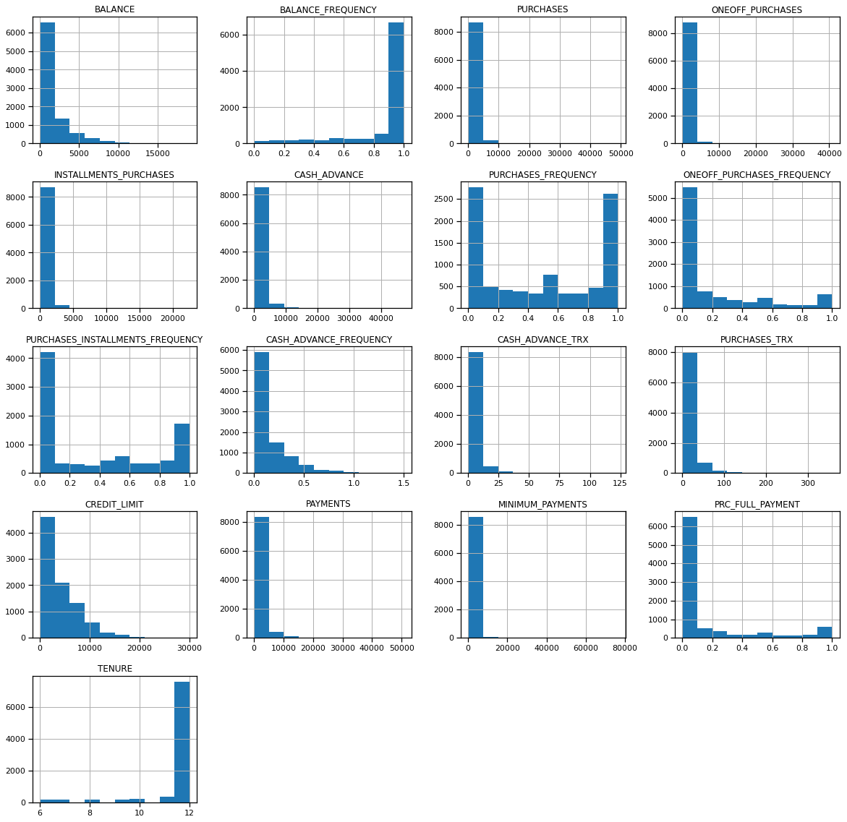
Identifikasi Outlier Dengan IQR
Outlier "BALANCE"
7.77%
Outlier "BALANCE_FREQUENCY"
16.68%
Outlier "PURCHASES"
9.03%
Outlier "ONEOFF_PURCHASES"
11.32%
Outlier "INSTALLMENTS_PURCHASES"
9.69%
Outlier "CASH_ADVANCE"
11.51%
Outlier "ONEOFF_PURCHASES_FREQUENCY"
8.74%
Outlier "CASH_ADVANCE_FREQUENCY"
5.87%
Outlier "CASH_ADVANCE_TRX"
8.98%
Outlier "PURCHASES_TRX"
8.56%
Outlier "PAYMENTS"
9.03%
Outlier "MINIMUM_PAYMENTS"
9.74%
Outlier "PRC_FULL_PAYMENT"
16.47%
Outlier "TENURE"
15.26%

Slide 13
Identifikasi Missing Value
Credit Limit
(1)
Tidak pernah melakukan pembayaran sama sekali
Missing Value
Pernah melakukan pembayaran dan melakukan pembelian angsuran
Minimum payments
(313)
Pernah melakukan pembayaran dan tidak pernah melakukan pembelian angsuran, tetapi pernah melakukan tarik dana tunai
Pernah melakukan pembayaran, tidak pernah melakukan pembelian angsuran dan tarik dana tunai, tetapi pernah melakukan pembelian

Slide 14
Preprocessing

Slide 15
CASH_ADVANCE secara umum 30% dari CREDIT_LIMIT
MINIMUM PAYMENTS akan diisi 0 karena memang tidak ada kewajiban melakukan pembayaran
MINIMUM PAYMENTS akan diisi nilai yang tertera pada INSTALLMENTS_PURCHASES
MINIMUM PAYMENTS akan diisi nilai yang tertera pada CASH_ADVANCE
MINIMUM PAYMENTS akan diisi nilai PURCHASES * 10%
Credit limit
(1)
Missing Value
Tidak ada data payment
Minimum payments
(313)
Ada data installments
Ada data payment
Ada data cash advance
Tidak ada data installment
Tidak ada data cash advance
Ada data purchase

Slide 16
Feature Scaling and Normalization
Jarak antar data merupakan faktor penting dalam Algoritma yang akan dipilih dalam tahap modeling, oleh karena itu dilakukan scaling untuk normalisasi skala pengukuran.
K-Means : Pengukuran dengan skala Euclidean
PCA : Analisa Variasi dari berbagai fitur
Melalui normalisasi akan dihasilkan data dengan bias yang lebih kecil sehingga dapat dilakukan perbandingan antar fitur dengan objektif.

Slide 17
Benchmark Scaling : Min-Max
Min-Max Scaling mentransformasi data dengan skala 0-1
Scaling ini menghasilkan data dengan standar deviasi yang lebih kecil sehingga dapat ‘menekan’ dampak dari outlier.
Menghilangkan sepenuhnya dampak dari outlier mungkin akan berpengaruh pada performa dari algoritma yang dipilih
Principal Component Analysis (PCA) ingin mengetahui komponen-komponen mana yang dapat ‘memaksimalkan’ variasi.

Slide 18
Drop Outlier
Jumlah outlier yang didefinisikan dengan penghitungan IQR sangat banyak
Drop outlier dengan mendefinisikan melalui metode Z-score dan threshold/batasan yang ditentukan yaitu 3

Slide 19
Modeling
How to segment customers to determine the best marketing strategy aimed at attracting customers and promoting specific products ?

Slide 20
Dengan Outlier
Standard scaler
Data
PCA
K-Means
Gunakan teknik scaling lain
Tanpa Outlier
Robust scaler
DBScan
Gunakan algoritma model lain
Agglomerative

Slide 21
STEP 1 : Reducing Dimensionality with PCA
Fitur - fitur dalam dataset yang berhubungan
Mencari fitur-fitur utama yang menjelaskan keseluruhan dataset
PCA mengidentifikasi axis-axis yang menyumbang variasi-variasi terbesar dari dataset
STEP 2 : Performing K-Means with PCA Scores as features
Melakukan clustering berdasarkan kemiripan data pada 2 komponen tersebut
Mencari nilai k terbaik dengan Elbow Method dan berdasar pada Silhouette Method
STEP 3 : Visualizing and Interpreting Clusters
Step 4 : Iterating the process by Scaling Adjustment
Iterasi dilakukan sampai ditemukan cluster-cluster yang berhubungan dengan tujuan bisnis

Slide 22
PCA → melihat kelompok fitur yang mewakili 17 data dengan cara mengkombinasikan fitur-fitur yang informasinya sejenis sehingga dihasilkan representasi garis-garis komponen tertentu
K-Means → mencari pusat data pada garis komponen yang terpilih, sehingga dapat mencari cluster data dari
PCA
K-Means

Slide 23
Modeling
1
KMeans with VS dropped Outlier (Minmax scaling)
2
KMeans with VS dropped Outlier (Standard scaling)
3
KMeans with VS dropped Outlier (Robust scaling)
4
Model lain – DBScan
5
Model lain – Agglomerative

Slide 24
1.
Data with outlier VS dropped outlier
Minmax scaling
PCA
K-Means

Slide 25
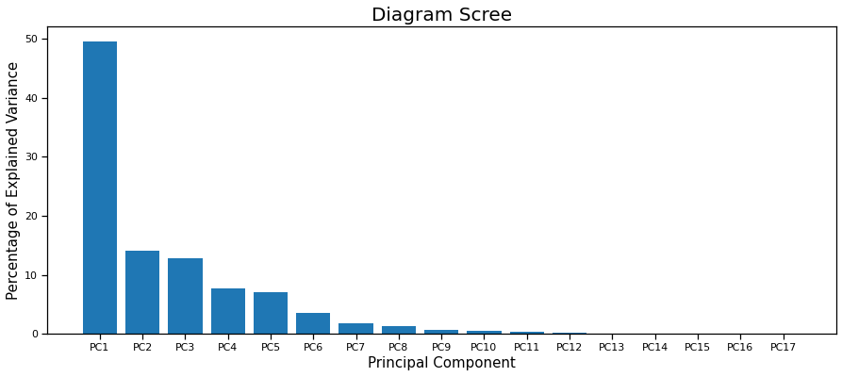
PCA
With outlier
Total variasi yang dapat dijelaskan dengan PC1 dan PC2 adalah : 63.65%

Slide 26
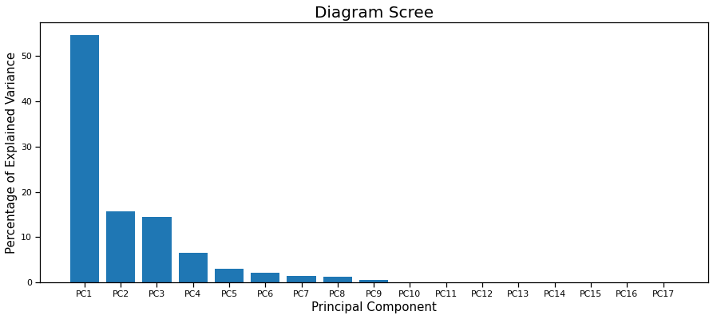
PCA
Dropped outlier
Total variasi yang dapat dijelaskan dengan PC1 dan PC2 adalah : 70.26%

Slide 27
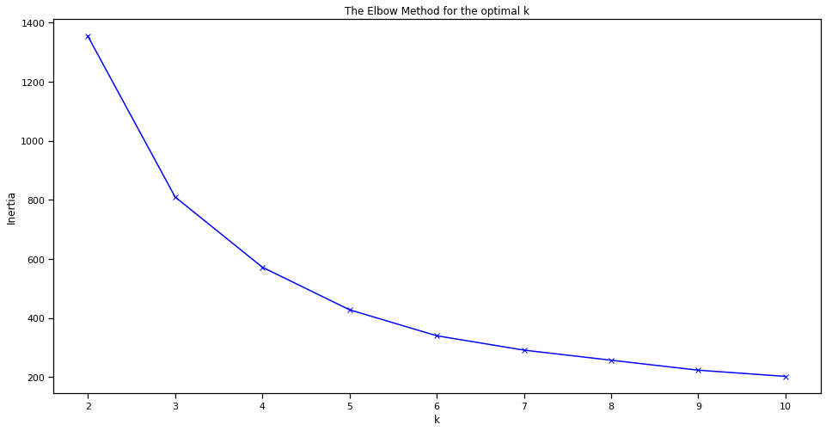
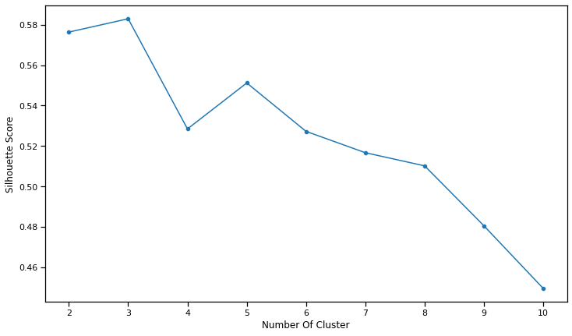
K-Means
With outlier
K cluster yang dipilih adalah 3 karena penurunan inertia ke 4 sudah tidak signifikan, serta nilai silhouette score paling tinggi (0.58)

Slide 28

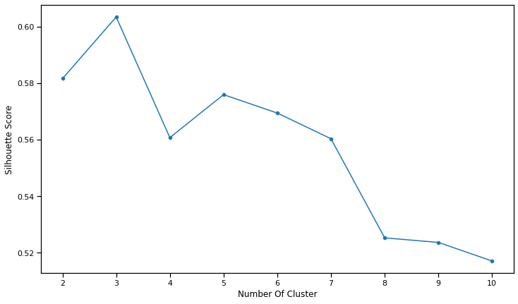
K-Means
Dropped outlier
K cluster yang dipilih adalah 3 karena penurunan inertia ke 4 sudah tidak signifikan, serta nilai silhouette score paling tinggi (0.60)

Slide 29
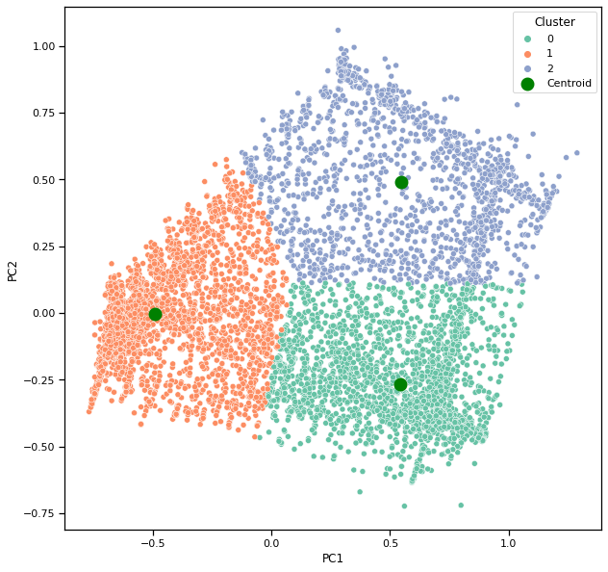
Cluster with outlier
Cluster 0 : 2718
Cluster 1 : 4709
Cluster 2 : 1523

Slide 30
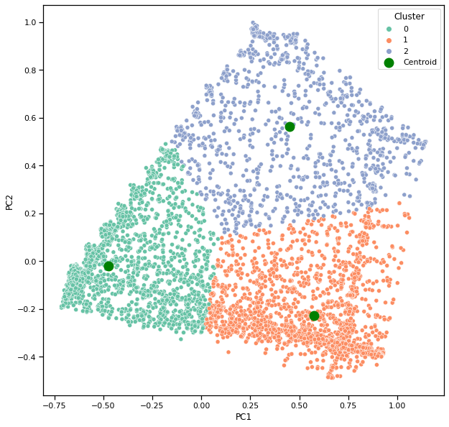
Cluster dropped outlier
Cluster 0 : 3940
Cluster 1 : 2384
Cluster 2 : 1110

Slide 31
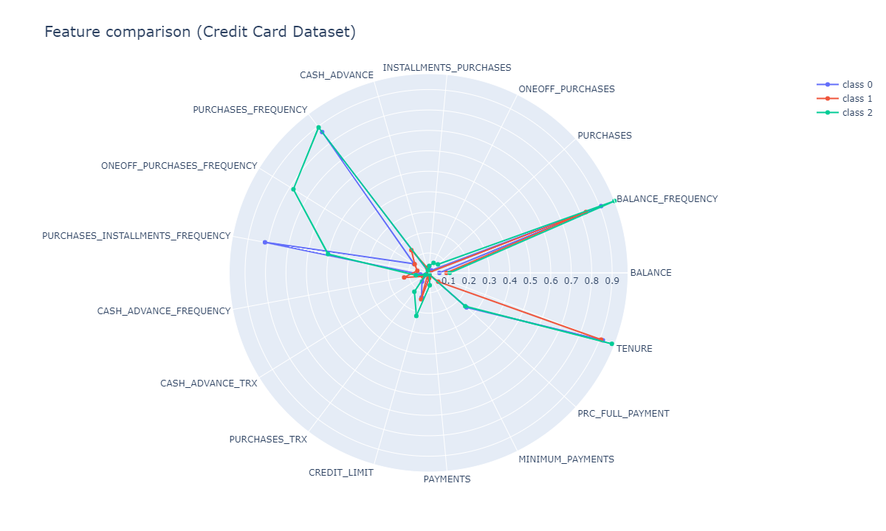
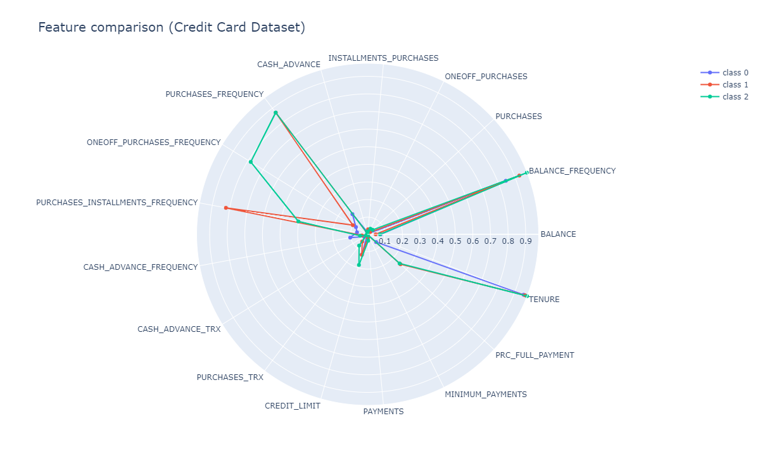
Cluster with outlier
Cluster dropped outlier
Tidak terdapat perbedaan yang signifikan dalam cluster yang terbentuk
Tidak terdapat perbedaan yang signifikan pada hasil evaluasi (silhouette score)

Slide 32
Cluster 0 (Garis biru)
Ditandai dengan aktivitas belanja secara installment yang tinggi, sebagaimana terlihat pada fitur purchases frequency (0.87) dan purchases installment frequency (0.82)
Cluster 1 (Garis merah)
Ditandai dengan aktivitas belanja yang kurang aktif dibandingkan dengan kedua cluster lain, walaupun memiliki balance lebih tinggi dibandingkan cluster 0
Cluster 2 (Garis hijau)
Ditandai dengan aktivitas belanja yang paling aktif baik secara installment maupun one off purchase

Slide 33
3 cluster customer tsb tidak memiliki potensi untuk menimbulkan masalah bagi stakeholder(bank) karena aktivitas transaksi yang terlihat normal
Cluster 0
Perlu dimaintain agar tetap aktif dengan cara tawarkan penambahan limit, tawarkan produk-produk bank sejenis jika pembayarannya bagus
Cluster 1
Tawarkan program-program untuk uang tunai (cash advance by phone dengan bunga lebih rendah) karena limit tidak terpakai
Cluster 2
Memberi penawaran produk-produk bank dengan benefit yg besar agar tetap aktif melakukan transaksi

Slide 34
Apakah penghilangan Outlier mengubah karakteristik cluster ?
OUTLIER | CLUSTER 0 | CLUSTER 1 | CLUSTER 2
DROP | Active Transaction by Installment Purchase | Normal Transaction | Active Transaction by One-One & Installment Purchase
RETAIN | Normal Transaction | Active Transaction by Installment Purchase | Active Transaction by One-One & Installment Purchase
Analisa dengan atau tanpa menghilangkan outlier menghasilkan karakteristik cluster yang mirip

Slide 35
Bagaimana memandang karakteristik cluster dari sudut pandang bisnis?
 | KATEGORI | STRATEGI BISNIS | EXPECTED OUTPUT
CLUSTER 0 | Aman | Penambahan Limit | Frekuensi transaksi extra aktif
CLUSTER 1 | Aman | Cash Advance dengan bunga rendah | Frekuensi transaksi normal → aktif
CLUSTER 2 | Aman | Penawaran produk perbankan lain dengan benefit yang menggiurkan | Frekuensi transaksi extra aktif
Follow up action :
Variasi Clustering dengan mengubah scaling untuk mencari kemungkinan terbentuknya cluster baru dengan karakteristik yang unik dari segi bisnis

Slide 36
2.
Data with outlier
Standard scaling
PCA
K-Means

Slide 37
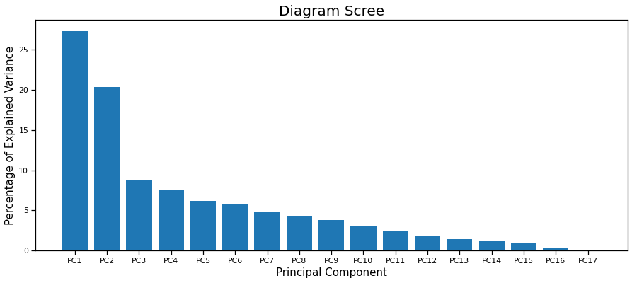
PCA
Total variasi yang dapat dijelaskan dengan PC1 dan PC2 adalah :47.62%

Slide 38
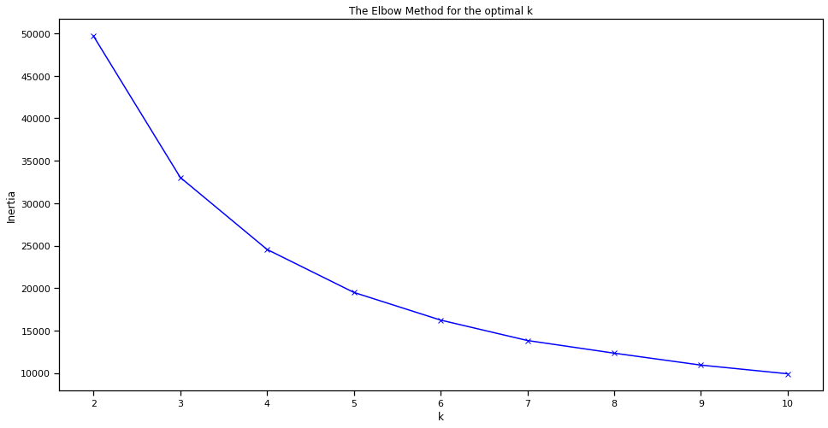
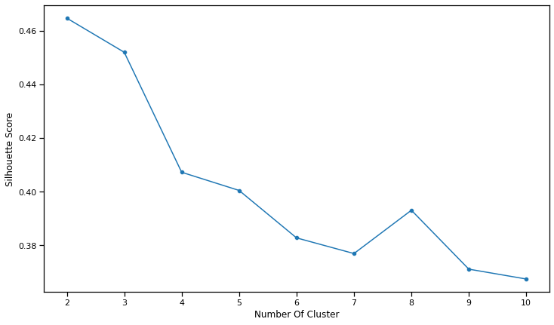
K-Means
K cluster yang dipilih adalah 3 karena penurunan inertia ke 4 sudah tidak signifikan, serta untuk meneyesuaikan pada clustering sebelumnya dengan jumlah cluster yang sama yaitu 3

Slide 39
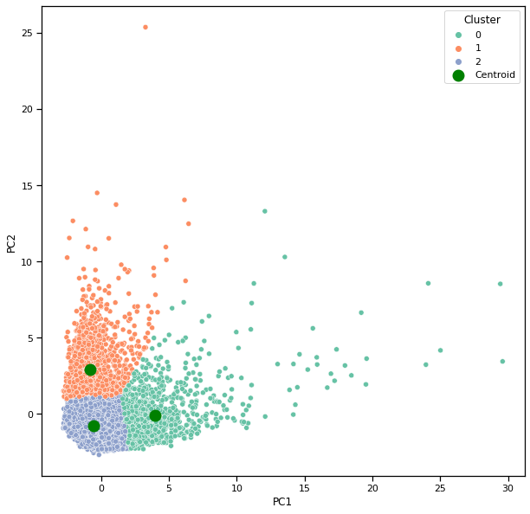
Cluster 0 : 1193
Cluster 1 : 1648
Cluster 2 : 6109

Slide 40
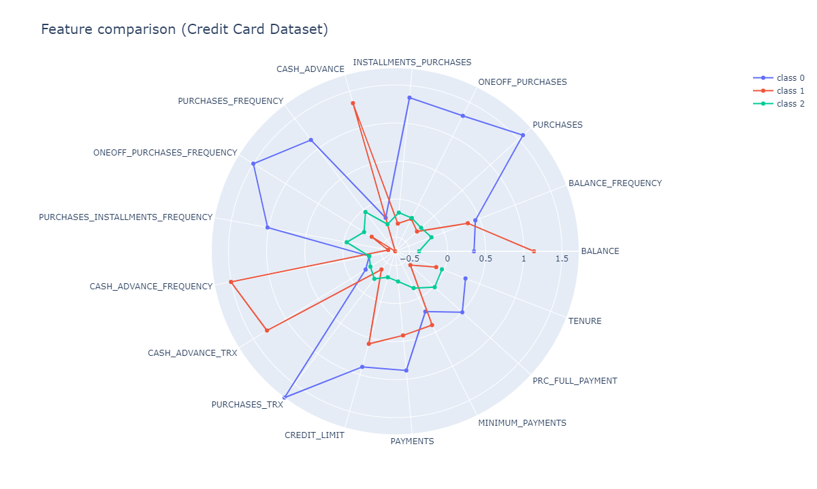
Cluster 0 (Garis biru)
Ditandai dengan aktivitas belanja paling aktif baik secara installment dan one off purchase, seringkali melakukan pembayaran lunas
Cluster 1 (Garis merah)
Ditandai dengan aktivitas cash advance (tarik tunai) yang sangat aktif dibandingkan dengan kedua cluster lain, namun customer pada cluster ini memiliki kecenderungan untuk tidak langsung melunasi tagihannya, serta memiliki minimum payments yang tinggi. Kecenderungan ini tergolong riskan karena mengarah pada NPL (Non-performance loan)
Cluster 2 (Garis hijau)
Ditandai dengan aktivitas transaksi yang paling sedikit jika dibandingkan cluster lain. Customer pada cluster ini cenderung tergolong memiliki daya beli yang rendah.

Slide 41
KARAKTERISTIK CLUSTER DENGAN MIN-MAX SCALING :
Normal Transaction
Active Transaction by Installment Purchase
Active Transaction by One-Off Installment Purchase
KARAKTERISTIK CLUSTER DENGAN STANDARD SCALING :
CLUSTER 0 | CLUSTER 1 | CLUSTER 2
Active Transaction by Installment & One Off Purchase | Active Transaction Pembayaran dengan Cash Advance Minimum Payment Tinggi | Minor Transaction
Pola yang terbentuk hampir sama dengan clustering terdahulu, namun ditemukan satu jenis cluster baru yang unik (Cluster 1)

Slide 42
Bagaimana memandang karakteristik cluster baru dari sudut pandang bisnis?
 | KATEGORI | KETERANGAN
CLUSTER 0 | Aman | Minimum Payment yang tinggi pada Cluster 1 mungkin disebabkan oleh kecenderungan customer untuk melunasi tagihan sebatas ketentuan minimum yang ditetapkan oleh bank, sehingga jumlah yang harus dibayarkan terus terakumulasi pada bulan berikutnya Walaupun memiliki tagihan yang besar, Cluster 1 tetap melakukan transaksi dengan sangat aktif Tergolong Non-Performing Loan (NPL) Berpotensi gagal bayar / Default
CLUSTER 1 | Berbahaya
CLUSTER 2 | Aman
Follow up action :
Variasi Clustering dengan scaling lain untuk melihat apakah terdapat kemiripan pola cluster

Slide 43
3.
Data with dropped outlier
Robust scaling
PCA
K-Means

Slide 44
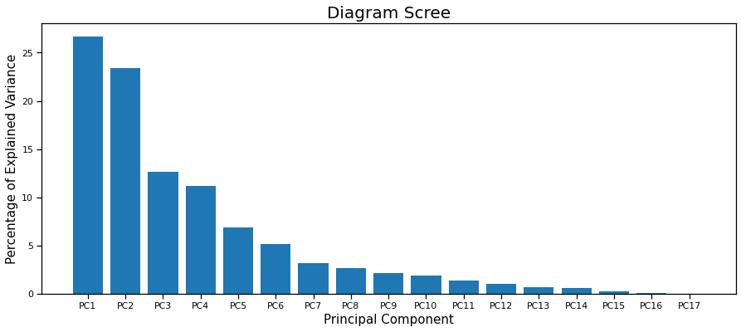
PCA
Total variasi yang dapat dijelaskan dengan PC1 dan PC2 adalah :50.04%

Slide 45
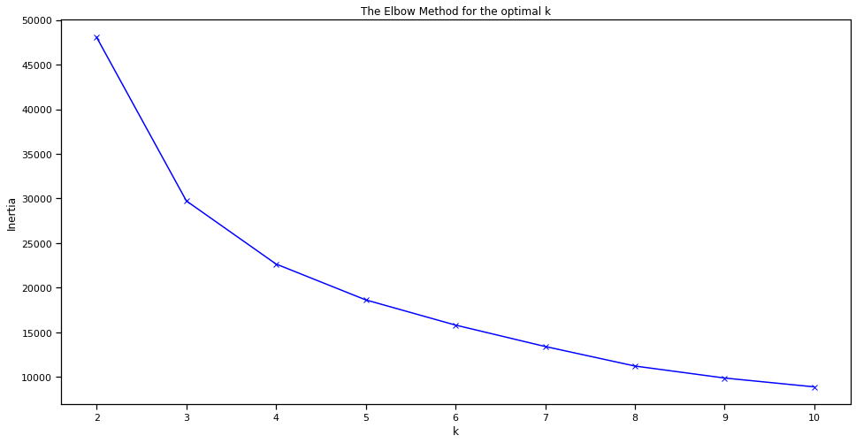
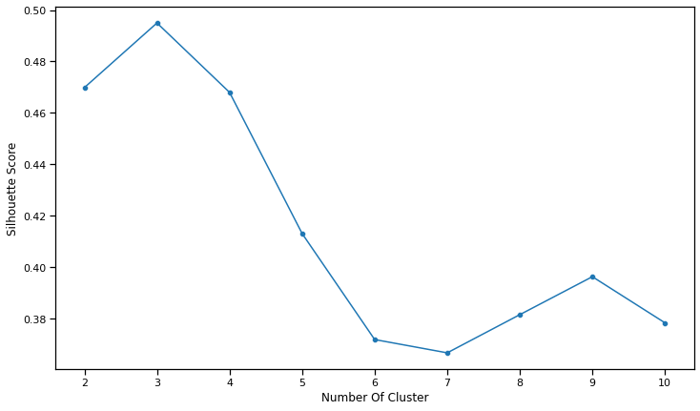
K-Means
K cluster yang dipilih adalah 3 karena penurunan inertia ke 4 sudah tidak signifikan, serta untuk meneyesuaikan pada clustering sebelumnya dengan jumlah cluster yang sama yaitu 3

Slide 46
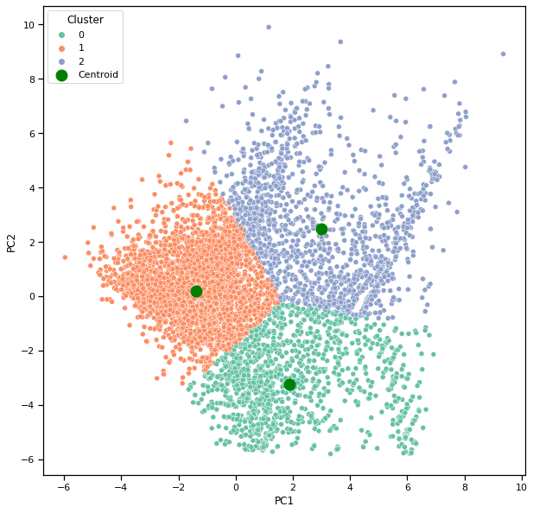
Cluster 0 : 1330
Cluster 1 : 4750
Cluster 2 : 1354

Slide 47
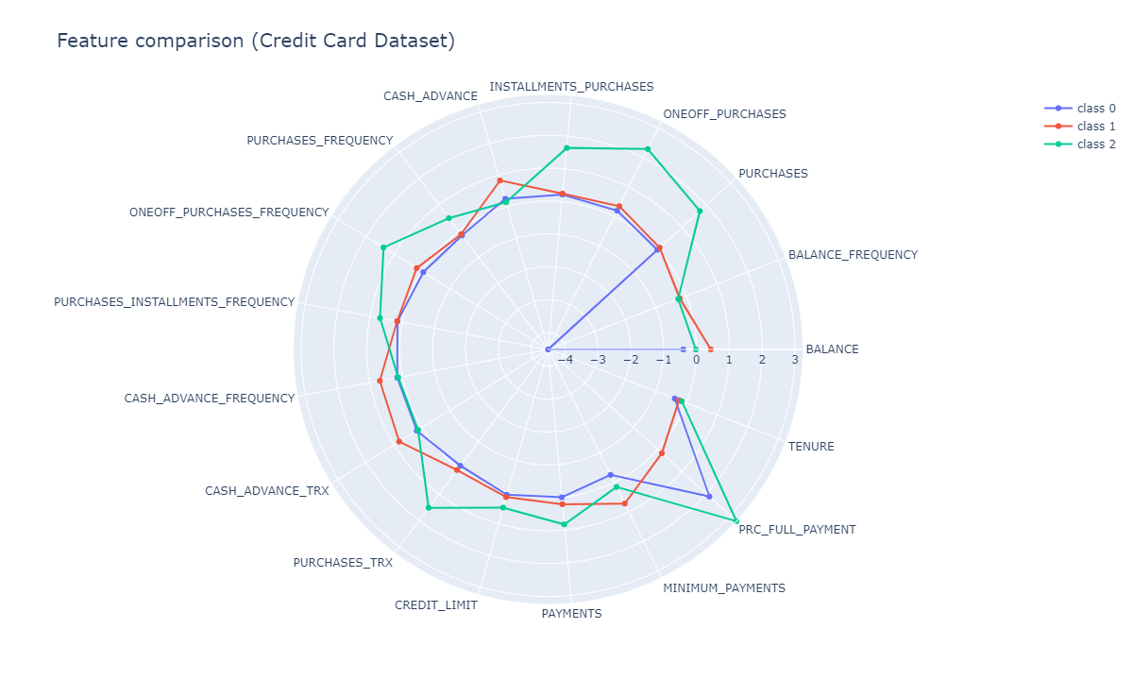
Cluster 0 (Garis biru)
Ditandai dengan aktivitas belanja yang paling tidak aktif, namun cukup sering dalam melakukan transaksi full payment
Cluster 1 (Garis merah)
Ditandai dengan aktivitas cash advance (tarik tunai) yang paling aktif dibandingkan dengan kedua cluster lain, serta memiliki minimum payments yang tinggi. Customer pada cluster ini memiliki kecenderungan untuk tidak langsung melunasi tagihannya. Kecenderungan ini tergolong riskan karena mengarah pada NPL
Cluster 2 (Garis hijau)
Ditandai dengan aktivitas transaksi yang paling aktif, terutama pada transaksi one off purchase, serta paling sering untuk melakukan transaksi full payment dibandingkan kedua cluster lainnya

Slide 48
KARAKTERISTIK CLUSTER DENGAN MIN-MAX SCALING :
Normal Transaction
Active Transaction by Installment Purchase
Active Transaction by One-Off Installment Purchase
KARAKTERISTIK CLUSTER DENGAN STANDARD SCALING :
Minor Transaction
Active Transaction by One-Off Installment Purchase
Active Transaction by Cash-Advance with High Minimum Payment
CLUSTER 0 | CLUSTER 1 | CLUSTER 2
Normal Transaction | Active Transaction Pembayaran dengan Cash Advance Minimum Payment Tinggi | Active Transaction by One-Off Purchase
NPL Customer kembali ditemukan pada Cluster 1

Slide 49
STRATEGI BISNIS UNTUK CLUSTER 1 / NPL CUSTOMER
STRATEGI | KETERANGAN | EXPECTED OUTPUT
CASH ADVANCE via telemarketing / by phone’ with Installments | Bank dapat mengontrol permintaan pinjaman secara langsung melalui panggilan telepon Pinjaman tanpa Monthly Installments Credit Score bukan merupakan faktor utama persetujuan pinjaman | Stakeholder / Bank : Dengan berfokus pada bantuan agar nasabah dapat melunasi hutang, bank tidak akan kehilangan nasabah Nasabah : Terhindar dari kemungkinan gagal bayar dengan kemungkinan membayar tagihan secara berkala

Slide 50
4.
Data with outlier
Minmax scaling
PCA
DBScan

Slide 51
Berdasarkan hasil Silhouette score, epsilon 0.15 dan minimum sample 330 terpilih karena memiliki Silhouette score sebesar 0.52 dengan jumlah cluster 2
Pada clustering DBScan, model yang terbentuk sebagian besar memiliki jumlah cluster sebanyak 2 dan juga terlihat juga jumlah proporsi noise yang sangat besar
Oleh karena itu, kami menganggap bahwa metode algoritma DBScan kurang bisa menangkap jumlah cluster yang tepat berdasarkan data yang ada

Slide 52
5.
Data with outlier
Minmax scaling
PCA
Agglomerative clustering

Slide 53
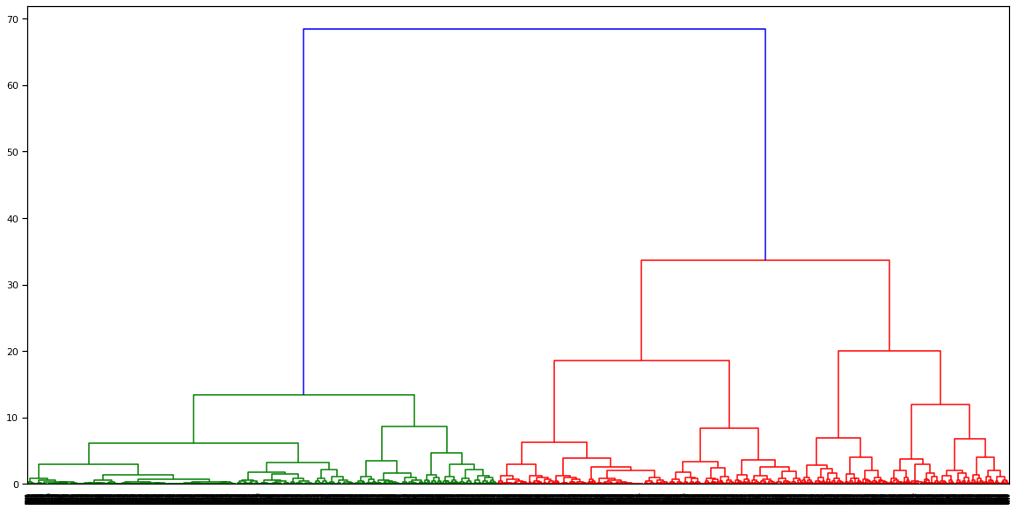
Linkage Ward

Slide 54
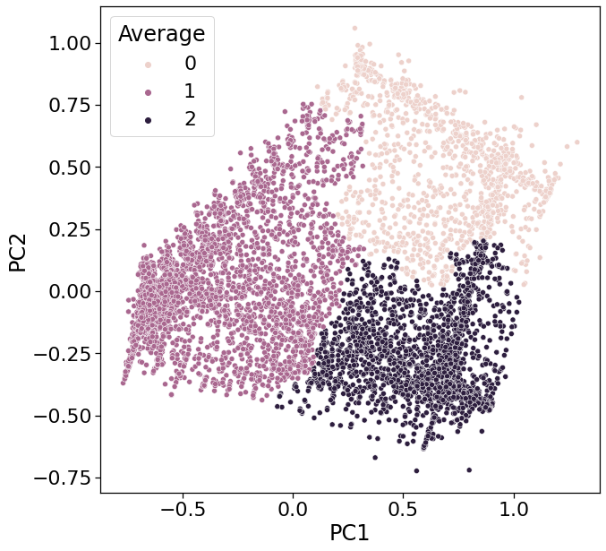
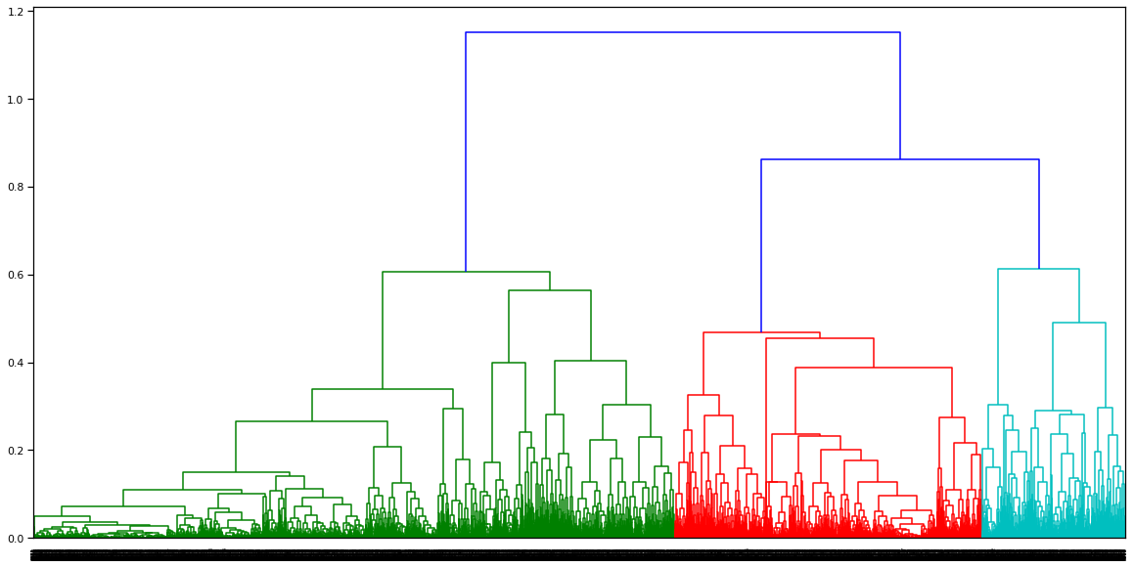
Linkage Average

Slide 55
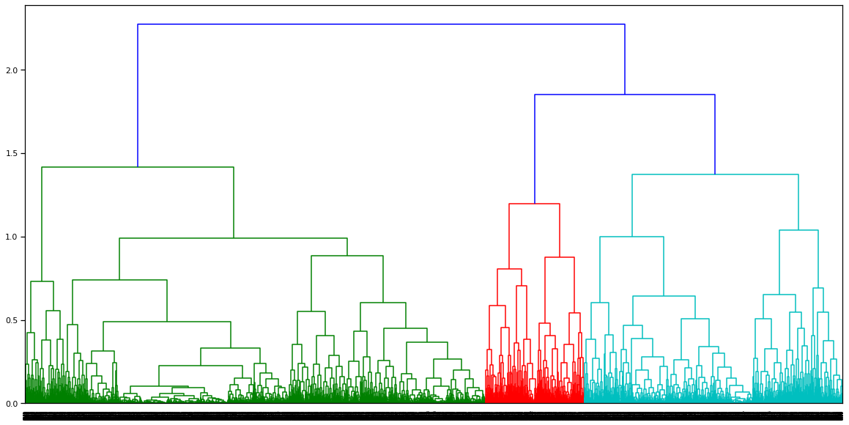
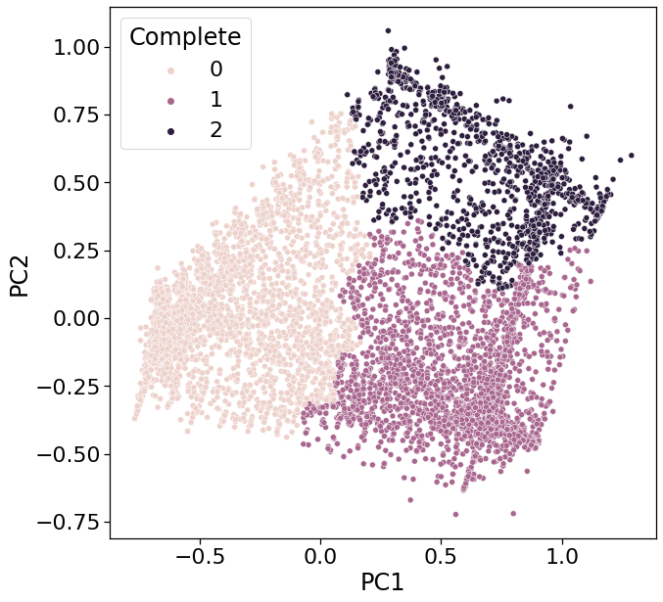
Linkage Complete

Slide 56
Modeling dengan agglomerative clustering menggunakan linkage method average dan complete menghasilkan jumlah cluster yang sama dengan modeling K-Means yaitu sebanyak 3 cluster
Namun, model utama yang dipilih adalah K-Means dikarenakan jumlah data yang terlalu banyak apabila dilakukan clustering secara hierarki melalui Agglomerative clustering

Slide 57
Conclussion
Tidak ada perbedaan yang signifikan pada hasil clustering yang terbentuk, namun clustering yang disarankan untuk segmentasi customer adalah pada model K-Means dengan standard scaling dan robust scaling
Melalui hasil clustering tersebut, strategi marketing yang direkomendasikan antara lain:
Penawaran produk installments untuk segmen customer yang potensial, dikarenakan produk installment termasuk produk yang paling baik dalam meningkatkan revenue bank, melalui bunga dan biaya admin
Penawaran produk cash advance dengan cicilan untuk segmen customer yang cenderung tergolong riskan dimana bertujuan untuk mempermudah pembayaran bagi customer, pemanfaatan alokasi uang/limit yang tidak terpakai, serta dapat meningkatkan revenue bank melalui bunga atau biaya admin untuk cicilan 0%

Slide 58
REFERENCES
Lancaster G. and Massingham, L. (1988) Essentials of Marketing. Maidenhead, Berkshire, England. McGraw-Hill.
Smith, W. R. (1956). Product differentiation and market segmentation as alternative marketing strategies. Journal of Marketing. (Vol. 21, Issue 1, July). p3-8.

Slide 59
Thank you !

